Slide 1
Народы Прикамья – одна семья! Воспитатели: Осташева Елена Ивановна, Давыдова Наталья Михайловна, .
МАДОУ «Детский сад №71» г.Перми
Пермь 2020
Notes:
Ъх8на плюргнппин выучцфяйацра гевпы

Slide 2
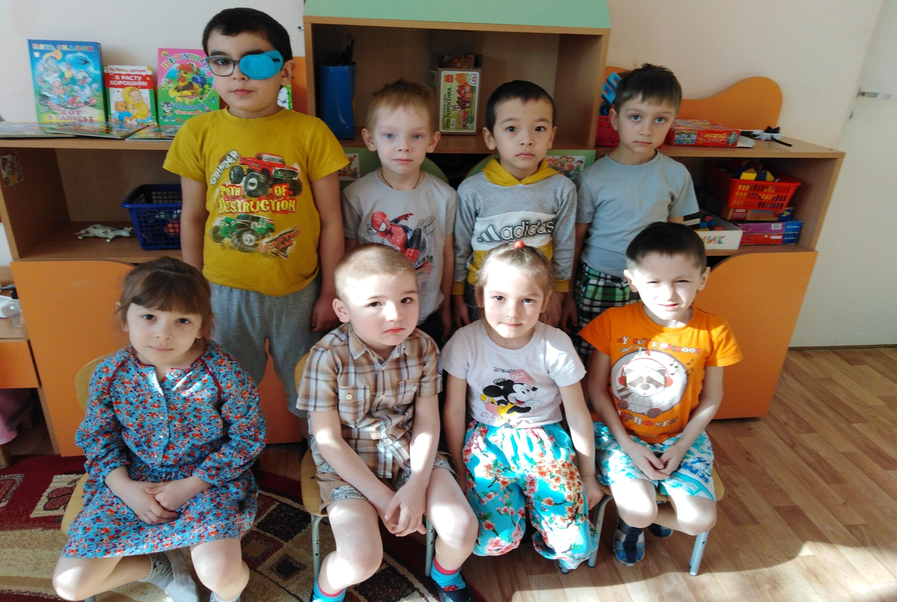

Slide 3
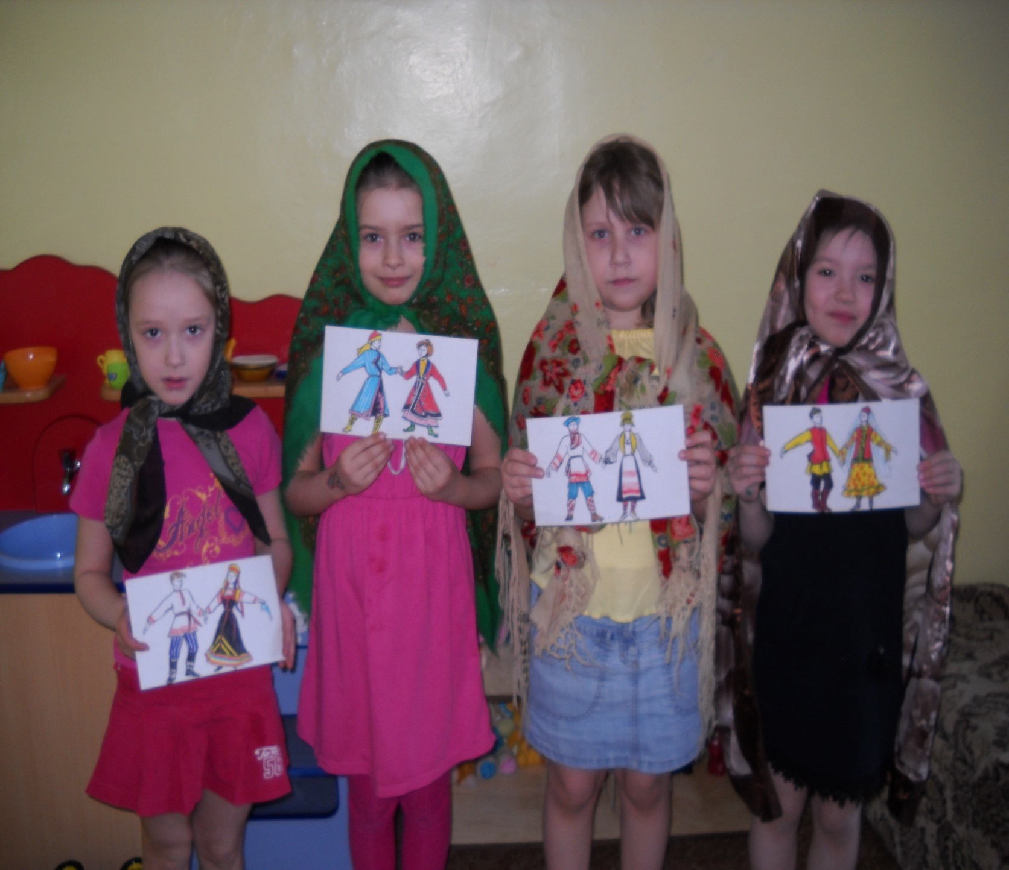

Slide 4
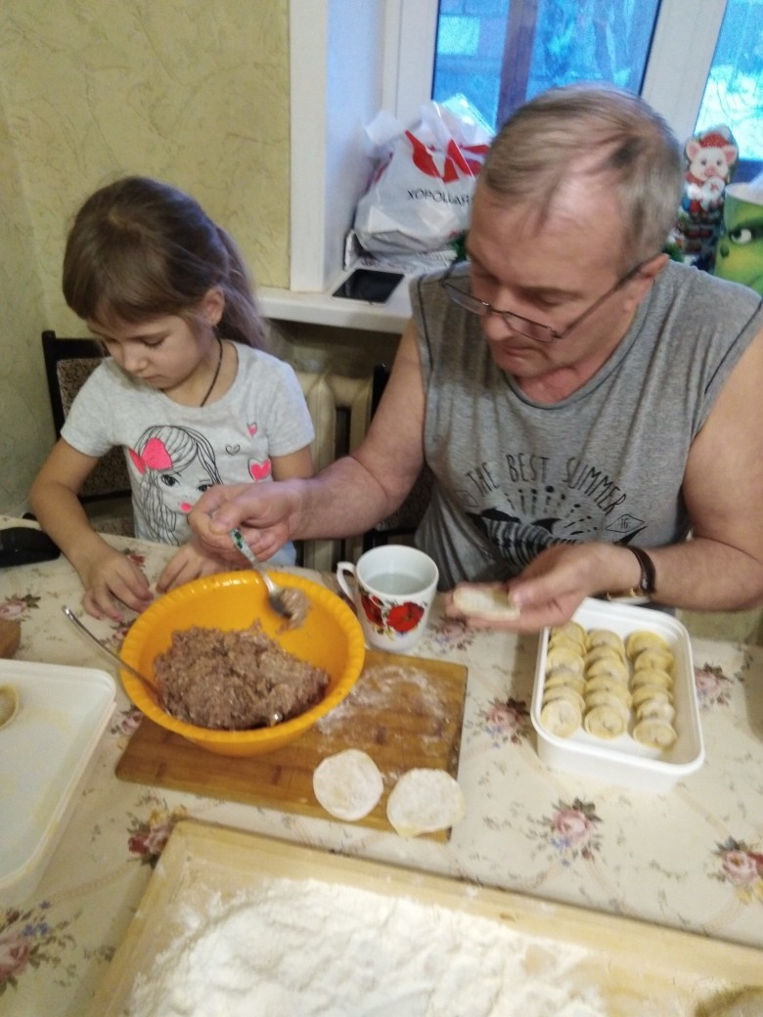
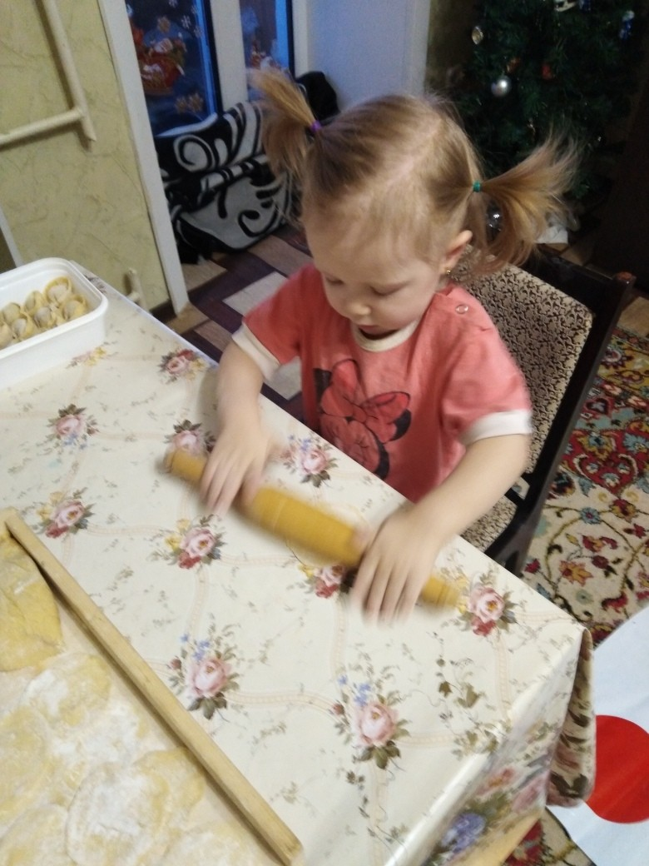

Slide 5
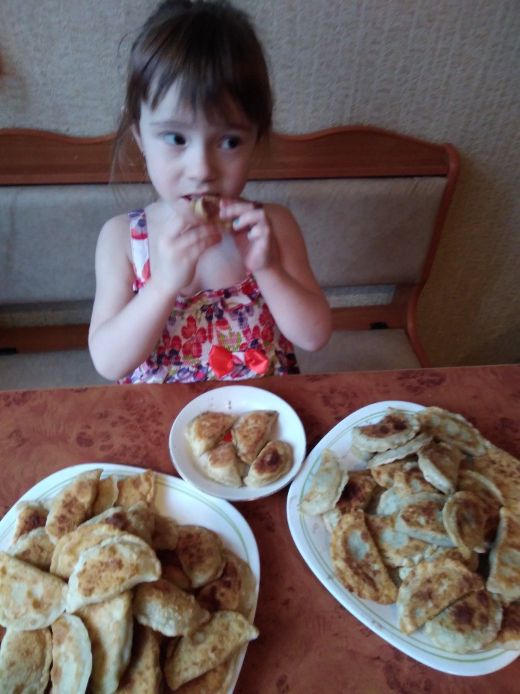
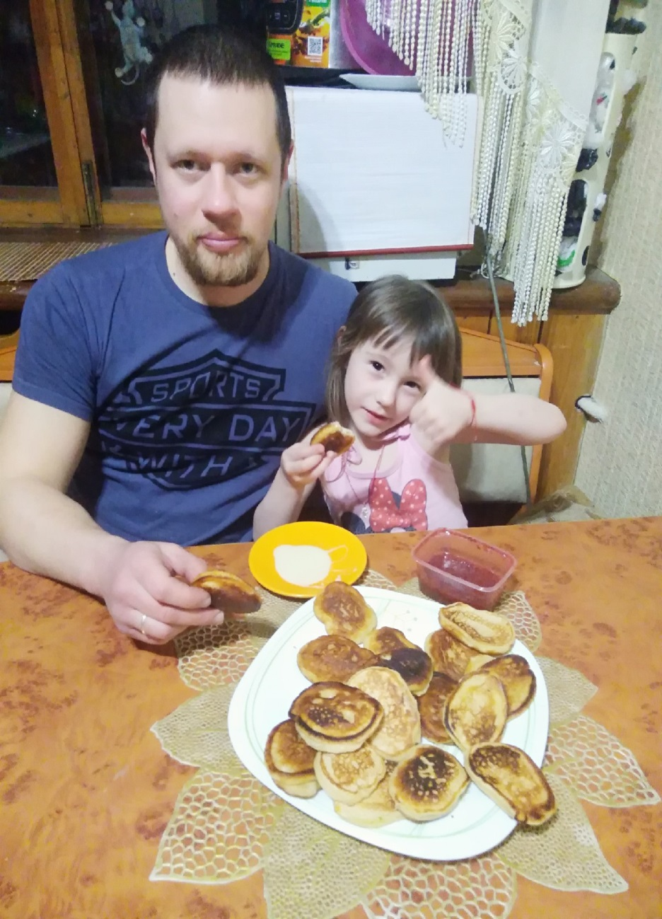

Slide 6
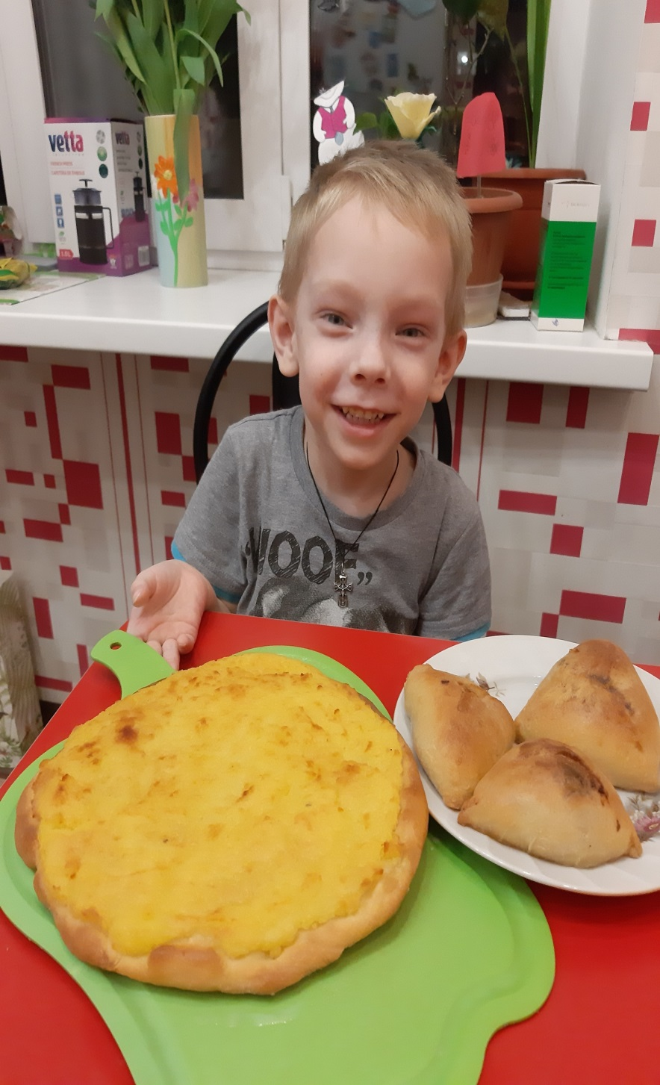
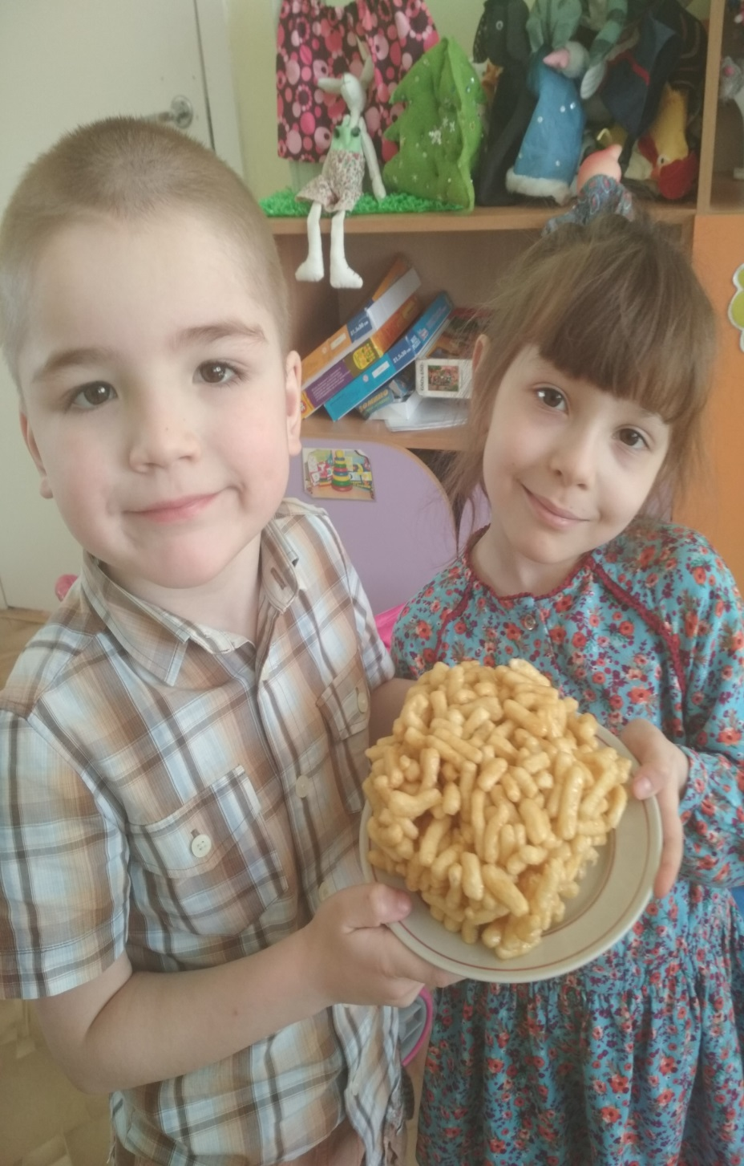

Slide 7
